Slide 1

Analýza externího prostředí
Metody strategického řízení
Halina Starzyczná
Garant předmětu

Slide 2
Analýza externího prostředí
Cílem kapitoly je pochopit složky vnějšího makroprostředí (obecného) a mikroprostředí (oborového)
.
Halina Starzyczná
Garant předmětu

Slide 3
Podnik a strategická analýza prostředí
Charakteristika prostředí / okolí podniku
Analýza obecného okolí (vnějšího makroprostředí)
Analýza oborového okolí (vnějšího mikroprostředí)
  4.1 Analýza ekonomických charakteristik odvětví
  4.2 Analýzy hybných sil odvětví
  4.3 Porterova analýza konkurenčních sil v odvětví
  4.4 Analýzy životního cyklu odvětví
  4.5 Strategické mapy strategických skupin
  4.6 Analýza konkurentů
  4.7 Analýzy atraktivity odvětví
  4.8 Matice EFE a CPM
Zahraniční okolí podniku
Informační zdroje pro analýzu okolí
Analýza externího prostředí
.
Struktura přednášky

Slide 4
1. Podnik a strategická analýza prostředí
Podnik můžeme považovat za systém.
Systém – abstrakce reálného objektu, kterou je možno definovat při respektování vytčeného cíle určitými prvky (vlastnostmi), vazbami mezi nimi a chováním jako reakce na vnější vlivy.
Podnik je otevřený systém – plně napojen na své okolí, je vystaven jeho neustálému vlivu. (uzavřené systémy jsou ve své čisté formě jen výjimkou).

Slide 5
Podnik jako otevřený systém
Vstupy okolí do podniku, resp. Působení okolí na podnik
Podnik a jeho vnitřní prostředí
Reakce podniku na vstupy z jeho okolí – přizpůsobení vlivům, které nemůže ovlivnit, působení na vlivy, které ovlivnit může

Slide 6
Typy podnětů z okolí
Podnět z okolí
zanedbatelný
účinný
destruktivní
bez odezvy
odezva
bez odezvy
Podnik byl zničen

Slide 7
Odezvy podniku
Odezva podniku
rezistentní
pružná
důsledná
konzervuje
svůj stav
přizpůsobuje
se okolí
rozsáhle
ovlivňuje
okolí

Slide 8
Možnost reakce podniku na změny
Využití příležitosti - Nejagresivnější přístup, kterým může podnik reagovat na změnu vnějšího prostředí, je snažit se být prvním.
  Iniciace VaV nových technologií a výrobků
  Zavedení nového výrobního procesu
  Marketing nového produktu
Obrana současné pozice - Podnik snižuje ceny nebo zavádí akce na podporu prodeje stávajících výrobků.
  Zvýšení podpory prodeje
  Zintenzivnění vývoje stávající technologie
Vyklízení trhu - Je-li změna krajně nepříznivá, znamená to udržet cenu a přestat s investicemi do výzkumu, vývoje a reklamy.
  Postupné ukončování výroby
  Snížení výdajů na podporu prodeje, údržby, VaV, atd.

Slide 9
Strategická analýza (Sedláčková – Buchta)
Základem strategické analýzy je nalezení souvislostí mezi podnikem a jeho okolím.
„Cílem strategické analýzy je identifikovat, analyzovat a ohodnotit všechny relevantní faktory, o nichž lze předpokládat, že budou mít vliv na konečnou volbu cílů a strategie podniku“
Strategická analýza představuje soubor metod i postupů, diagnostikujících okolí podniku a samotný podnik za účelem zjištění současných stavů, vazeb a budoucích trendů, které slouží jako základní podklad pro formulaci strategie.

Slide 10
2. Charakteristika prostředí / okolí podniku
Každý podnik se nachází v určitém konkrétním prostředí, které má turbulentní charakter – je proměnné a na podnik a jeho chování působí.
Prostředí podniku je
  vnější – vše okolo podniku, co nemůže ovlivnit nebo může ovlivnit částečně
  vnitřní – vše uvnitř podniku, co podnik může ovlivnit sám.
Prostředí je charakterizováno řadou faktorů – počet a struktura subjektů, procesů, vazeb, vlivů, chování společenských skupin:

Slide 11
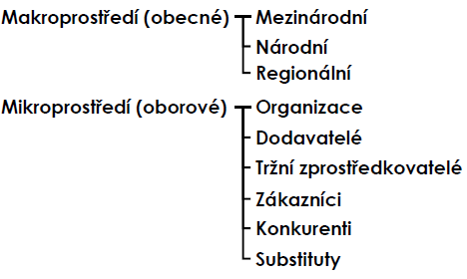
Strukturalizace vnějšího prostředí

Slide 12
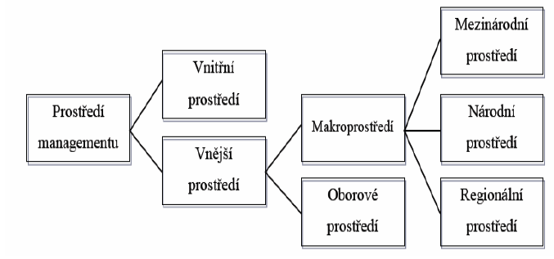
Prostředí ve strategickém managementu

Slide 13
Charakteristika externího prostředí
Členění externího prostředí - Dvě sféry: makrookolí a mikrookolí
MAKROOKOLÍ
EKONOMICKÉ OKOLÍ
SOCIÁLNÍ A DEMOGRAFICKÉ OKOLÍ
MIKROOKOLÍ
NOVÍ KONKURENTI
POLITICKÉ A PRÁVNÍ OKOLÍ
Existující konkurenti
ZÁKAZNÍCI
DODAVATELÉ
NOVÉ VÝROBKY (SUBSTITUTY)
EKOLOGICKÉ OKOLÍ
TECHNOLOGICKÉ OKOLÍ
ZAHRANIČNÍ OKOLÍ
3.2

Slide 14
Analýza okolí podniku
Úkolem analýzy okolí podniku je identifikovat příležitosti a ohrožení podniku.
Příležitosti – vnější trendy poskytují potenciál, který umožní podniku dosahovat vyšší zisky (pozitivně působící vnější vlivy).
Ohrožení – vnější trendy zpochybňují existenci a ziskovost podnikání (negativně působící vnější vlivy). Ohrožení pro jeden podnik je často příležitostí pro jiný podnik

Slide 15
Obecné trendy vývoje vnějšího prostředí
(Tichá, Hron, 2012)
Nové technologie - změny v technologiích mohou zcela změnit strukturu odvětví a jeho konkurenci.
Nové distribuční kanály - alternativní distribuční cesty – např. využití internetu v maloobchodním vedou ke změně chování podniků
Změny v ekonomických proměnných - daně, úrokové sazby, mzdy, inflace, atd. mění podmínky pro podnikání
Změny v příbuzných odvětvích - na jejichž vývoji se podílejí stejné ekonomické, technologické nebo tržní faktory
Vládní regulace - politika vlády má podstatný vliv na vytváření konkurenčního prostředí a ovlivňuje konkurenceschopnost podniků.

Slide 16
Povaha externího prostředí
Nestabilita a proměnlivost
Dynamika
Složitost
Turbulence

Slide 17
Fáze analýzy okolí
I. Analýza vlivů makrookolí
II. Atraktivita odvětví, mikrookolí
III. Identifikace hlavních konkurenčních sil
Analýza konkurentů
IV. Klíčové hrozby a příležitosti
STRATEGICKÁ POZICE

Slide 18
3. Analýza obecného prostředí
Prostředí, které na podnik působí, ale které se nachází mimo rámec vlivu podniku, je prostředí globální.
Působení okolí na podnik lze definovat v několika segmentech:
  Politické
  Ekonomické
  Sociálně-kulturní
  Technologické
  Environmentální
  Legislativní (právní)
Kombinací faktorů vznikají různé typy analýz: STEP, PEST, SLEPTE, PESTEL.

Slide 19
Cíle analýzy vnějšího prostředí
Sestavit konečný seznam
příležitostí, jichž může firma využít a
hrozeb, jimž musí čelit,
s ohledem na vývoj jednotlivých faktorů v čase
Umožnit organizaci
identifikovat kritické faktory úspěchu
vytvořit jasné poslání;
sestavit strategie vedoucí k dosažení dlouhodobých cílů;
sestavit taktiky k dosažení krátkodobých cílů;
vytvořit kontrolní systém (reakce na změny prostředí).

Slide 20
Postup analýzy vnějšího prostředí
Zjištění informací o:
sociálních, kulturních, demografických, ekonomických, environmentálních, technologických, právních a politických trendech;
konkurenci, D/O, substitutech, možnosti vstupu nových
firem, zákazníků…
Vyhodnocení zjištěných informací a identifikace nejdůležitějších příležitostí a hrozeb
důležité pro dosažení dlouhodobých a krátkodobých cílů,
měřitelné/vyhodnotitelné,
ovlivňující všechny soupeřící firmy,
hierarchicky seřazené podle jejich vlivu.

Slide 21
Analýza makrookolí: PESTEL - Politické prostředí
Zahrnuje faktory, které souvisejí s distribucí moci mezi lidmi. Předmětem analýzy je např.:
forma a stabilita vlády,
hodnocení úspěšnosti státní administrativy a její vliv na firmu,
klíčové orgány a úřady, legislativně zakotvená byrokracie,
politická strana u moci, opozice a její působení,
existence a vliv politických osobností,
budoucí výhledy týkající se udržení nebo předání moci, boj o moc mezi elitami, atd.

Slide 22
PESTEL: Ekonomické prostředí
Je vymezeno hospodářskou politikou vlády a mezinárodními hospodářskými vztahy.
Předmět analýzy:
Úroveň hospodářského růstu (HDP).
Zadlužení.
Úroveň úrokové míry.
Fiskální politika, daňové sazby.
Měnové kurzy, monetární politika.
Inflace.
Platební bilance, deficit zahraničního obchodu.

Slide 23
PESTEL: Společenské prostředí
Analýza prostředí se musí zaměřit zejména na trendy, které ve společnosti proběhly a ovlivnily, nebo ještě ovlivňují, její chování.
Předmětem analýzy jsou:
Demografické charakteristiky (velikost populace, věková struktura, pracovní a kariérní preference, etnické složení, …)
Sociálně-kulturní aspekty (sociální hodnoty a přístupy, populační politika, životní úroveň, rovnoprávnost pohlaví)
Dostupnost pracovní síly a pracovní zvyklosti ( dostupnost potenciálních zaměstnanců)
Úroveň systému školství a vzdělávání
Systém sociálního zabezpečení, zdravotnictví

Slide 24
PESTEL: Technologické prostředí
Technologické okolí je tvořeno politikou vlády na podporu vědy a výzkumu, úrovni vědy a vývoje ve státě a strukturou institucí ziskového i neziskového charakteru, které se zabývají vědecko-výzkumnou činností.
Předmětem analýzy jsou:
Státní vědecko-technická politika (inovační prostředí)
Technická úroveň odvětví
Vědecko-výzkumné organizace
Vědecko-technologické parky, inovační centra
Instituce na podporu transferu technologií
Veřejné databáze a monitorovací systémy

Slide 25
PESTEL: Environmentální aspekty prostředí
Je představováno obecnou politikou vlády vůči životnímu prostředí a stavem životního prostředí a způsobem jeho ochrany.
Předmětem analýzy jsou:
Vládní a občanské iniciativy na ochranu životního prostředí a vztah ke klimatickým změnám.
Státní, regionální a municipální politika vůči ochraně životního prostředí.
Úroveň zpracování odpadu, exhalací a celková úroveň znečištění životního prostředí.
Klimatické faktory

Slide 26
PESTEL: Legislativní prostředí
Tvoří úroveň právního vědomí, existence právního státu a odpovídajících zákonů, vymahatelnost práva
Předmětem analýzy jsou:
Zákony, předpisy, vyhlášky
Státní regulace ekonomiky
Zákony na ochranu vlastnictví, investic, antimonopolní zákony, legislativa v oblasti podnikání
Stupeň vnímání korupce
Úroveň institucí celkově

Slide 27
Analýza makrookolí
Využití scénářů
Scénáře jsou vhodným nástrojem k dokreslení vnějšího prostředí: jeho vývoje a možných změn ve vývoji.
Scénáře formulují alternativní představy o budoucnosti a využívají k tomu experty různých oborů.
Scénáře obvykle začínají hodnocením současného stavu (k tomu lze využít výsledků PESTEL analýzy) a definováním různých předpokladů, které mohou různým způsobem ovlivnit budoucí vývoj.
Následuje sběr dalších relevantních dat o trendech, jejich vyhodnocení a sepsání scénářů.

Slide 28
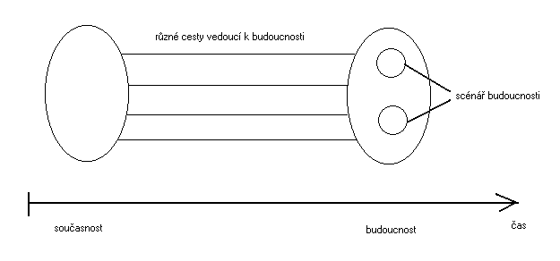
Metoda scénářů

Slide 29
Metoda scénářů
Používají se zpravidla 4 skupiny scénářů:
Scénář možných událostí
Simulační scénář
Scénář stavu okolí
Scénář procesů v okolí
Při praktických aplikacích metody scénářů se obvykle zpracovávají tři verze:
1. scénář nejpravděpodobnějšího vývoje,
2. pesimistický scénář,
3. optimistický scénář

Slide 30
Metoda scénářů
Úkolem analýzy externího prostředí je nejen zkoumání a hodnocení současného stavu, ale i předvídání jeho budoucího vývoje.
Prognóza představuje kvalifikovanou předpověď o budoucím vývoji jevů a procesů.
Prognózy se orientačně člení na:
  dlouhodobé – 10 až 20 let
  střednědobé – 5 až 10 let
  krátkodobé – do 5 let
Základní metodologický proces tvorby prognózy se člení do těchto pěti etap:
Definice prognózovaného jevu a výběr časového horizontu.
Strukturování zkoumaného systému.
Analýza dat.
Vytváření možných budoucností daného systému (modely a scénáře).
Výběr strategií na dosažení žádoucí budoucnosti.

Slide 31
Prognózování vývoje externího prostředí
Používají se zpravidla 4 skupiny scénářů:
Scénář možných událostí
Simulační scénář
Scénář stavu okolí
Scénář procesů v okolí
Při praktických aplikacích metody scénářů se obvykle zpracovávají tři verze:
1. scénář nejpravděpodobnějšího vývoje,
2. pesimistický scénář,
3. optimistický scénář

Slide 32
Prognostické metody
Matematicko-statistické
  extrapolační
  ekonomicko-matematické modelování
Heuristické metody
  Delfská metoda
  brainstorming
  metoda scénářů…
Cílově orientované
  strom významnosti
Jedním ze způsobů, jak překonat obtížnost prognózování a nejistotu budoucího vývoje, je pohled na vývojové trendy okolí.

Slide 33
Analýza makrookolí
Analýza 4 C - Globální trendy
K analýze globalizačních trendů, předcházejících volbě vhodné strategie globální expanze lze použít model 4 C, vycházející ze 4 základních skupin faktorů:
Customers: Zákazníci
Country: Národní specifika
Costs: Náklady
Competitors: Konkurenti

Slide 34
Analýza makrookolí
Analýza 4 C - Globální trendy
K analýze globalizačních trendů, předcházejících volbě vhodné strategie globální expanze lze použít model 4 C, vycházející ze 4 základních skupin faktorů:
Customers: Zákazníci
Country: Národní specifika
Costs: Náklady
Competitors: Konkurenti

Slide 35
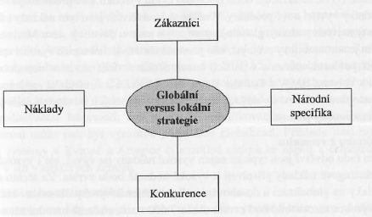
Model 4 C
Sedláčková Buchta

Slide 36
4. Analýza oborového okolí podniku
(mikrookolí )
Mikrookolí se v odborné literatuře nazývá též odvětvové prostředí, konkurenční prostředí nebo oborové okolí.
Oborové okolí je tvořeno množinou podniků, které nabízejí výrobky a služby navzájem zaměnitelné (tedy si konkurují), množinou jejich dodavatelů a množinou jejich zákazníků.
Lit.: Tichá, Hron, 2012 a další

Slide 37
Metody analýzy oborového okolí
Analýza mikrookolí spočívá ve zkoumání:
hlavních ekonomických parametrů odvětví (strukturální analýza)
hybných sil odvětví
povahy a mohutnosti konkurenčních sil (Porterův model)
životního cyklu odvětví
pozice klíčových konkurentů a jejich chování
atraktivnosti odvětví

Slide 38
Analýza ekonomických charakteristik odvětví
(Strukturální analýza odvětví)
Vymezení ekonomických charakteristik odvětví je pomůckou pro definování odvětví samotného. Metoda je vhodná zvláště jako podpora při rozhodování o vstupu do nového odvětví.
Odvětví je zde chápáno jako skupina podniků nabízejících výrobky nebo služby, které jsou blízkými substituty.
Substituty jsou výrobky, které stejně nebo lépe uspokojují potřeby zákazníků.
Odvětví může také být skupina výrobců a prodejců blízkých substitutů, které zásobují společnou skupinu zákazníků. Odvětví je tudíž definováno jak výrobkem nebo službou tak zákazníkem.
Odvětvová klasifikace ekonomických činností CZ-NACE (kdysi OKEČ).

Slide 39
Ukazatele analýzy ekonomických charakteristik odvětví
počet podniků v odvětví, velikostní struktura, velikost trhu, míra růstu trhu, profitabilita – ziskovost odvětví
míra koncentrace, stupeň vertikální integrace
stádium životního cyklu
složitost vstupu do odvětví / výstupu z něj
technologie / inovace
charakteristika výrobků / služeb
úspory z rozsahu a ze sortimentu
využití kapacit
zákazníci

Slide 40
Faktory ovlivňující strukturu oboru

Slide 41
Analýza hybných sil v odvětví
Podle teorie životního cyklu prochází odvětví pozorovatelnými vývojovými stadii. Pořadí fází je obvykle následující: raný vývoj, rychlý rozvoj a "vzlet", setřesení konkurence a konsolidace, rané dozrání, nasycení, ústup a rozpad.
Odvětví se vyvíjejí pod tlakem proměnlivých sil, které vybízejí ke změnám a často si je i vynucují.
Předmětem analýzy hybných sil v odvětví je identifikovat významnost a vliv těch sil, které jsou pro další vývoj odvětví určující.

Slide 42
Nejdůležitější hybné síly odvětví
Změny v míře dlouhodobého růstu odvětví
Změny ve složení zákazníků a ve způsobech, jakými používají nakoupené výrobky
Inovace produktu
Inovace výrobního procesu
Inovace marketingu
Vstup nebo výstup největších podniků do/z odvětví
Síření patentovaných znalostí
Změny v nákladech a efektivnosti
Přechod od diferencovaného výrobku ke komoditám a naopak
Regulační opatření a změny ve vládní politice

Slide 43
Analýza konkurence v odvětví
Porterův model 5 sil
Michael E. Porter definoval 5 dynamických konkurenčních faktorů, které působí v každém odvětví a ovlivňují vznik specifické konkurence v odvětví:
Vyjednávací síla zákazníka vůči dodavateli
Vyjednávací síla dodavatele vůči zákazníkovi
Hrozba vstupu nových konkurentů
Hrozba substitutů
Rivalita firem
Aby se podnik s vlivem konkurenčních sil vyrovnal, měl by si na trhu vyhledat takovou pozici a zvolit takový přístup ke konkurenci, který by:
izoloval podnik co nejvíce od působení konkurenčních sil,
umožnil využít konkurenční síly daném odvětví ve svůj prospěch
umožnil podniku usadit se v pevné pozici, aby mohl čelit konkurenci.

Slide 44
Porterův model 5 sil
Čím lze zvýšit bariéry vstupu?
NOVÍ
KONKURENTI (POTENCIÁLNÍ)
Čím lze snížit vyjednávací sílu zákazníků
RIVALITA (KONKURENČNÍ BOJ MEZI SOUPEŘÍCÍMI PODNIKY)
Konkurenční ring
DODAVATELÉ A JEJICH SÍLA
ZAKAZNÍCI A JEJICH SÍLA
Čím lze zlepšit naši pozici vůči dodavatelům
Jak lze zlepšit naši pozici vůči konkurenci?
NOVÉ VÝROBKY (SUBSTITUTY)
Čím lze snížit hrozbu substitutů?

Slide 45
Bariéry vstupu (nového) podniku do oboru
preference zavedené značky
rozsah a hromadnost produkce
odbornost současných podniků
nákladové výhody (jedinečné technologie, přístup k primárním zdrojům, znalost místního trhu)
ovládání marketingových a distribučních kanálů
administrativní omezení (licence, kvóty, předpisy)
reakce současných podniků na vstup nového konkurenta
kapitálová náročnost – odvětví je kapitálově náročné, což si nemůže dovolit každý podnik (např. chemický průmysl, hutě, letecká doprava)
vstup do odvětví může narušit úspory z rozsahu
vládní zásahy – např. udělování licencí
problém přístupu k dodavatelům a odběratelům

Slide 46
Dodavatelé
Uplatňují tzv. „vyjednávací sílu“ – zvyšují ceny nebo snižují kvalitu svých výrobků, a to zpravidla v situacích, kdy
je jejich výrobek či služba určitým způsobem jedinečný, nebo
pokud v dodavatelském odvětví existuje koncentrace dodavatelů,
nebo tehdy, kdy odběratelé nemají pro dodavatele velký význam.
Př.. Vyjednávací síla zahraničních obchodních řetězců po vstupu na český trh po roce 1989 vůči dodavatelům

Slide 47
Zákazníci
Uplatňují tzv. „vyjednávací sílu“ – tlačí na snižování cen, prodloužení splatnosti faktur atd., a to zejména v situacích,
  kdy odběratelé kupují ve velkém,
  kdy jsou koncentrovaní,
  kdy výrobek, který nakupují, je standardizovaný.
Předmětem strategické analýzy jsou: dostupnost a náklady na materiál a polotovary, na energii, na pořízení financí, na pracovní silu

Slide 48
Substituty
Substitut je výrobek nebo služba, který může nahradit původní výrobek nebo službu.
Substituty ohrožují tím, že když lépe uspokojují potřeby zákazníka, tak může zákazník přejít k substitutu a nebude kupovat výrobky naše. Obvykle jsou pak substituty pro konkurenta ziskovější a může jít i s cenou dolů. Bránit se lze inovacemi, zvýšením prostředků na reklamu, atd.
Základní faktory:
  cena a kvalita substitutu
  dostupnost substitutu
  náklady na přestup od tradičního produktu k substitutu

Slide 49
Rivalita mezi konkurujícími
Jde o konkurenční boj mezi soupeřícími podniky. Hlavní 4 faktory rivality:
konkurenční struktura odvětví (počet konkurentů, oligopol, monopol, dominantní postavení, vzájemná závislost, koncentrace),
podmínky poptávky (růst, pokles),
bariéry výstupu z oboru (zvyk, spjatost s oborem, velké investice v základních prostředcích, vysoké přímé náklady na výstup),
soutěž o vzácné zdroje (co nejvíce za co nejnižší ceny).
Konkurenční zbraně: ceny, kvalita, služby, záruky, reklama, obchodní sítě, inovace.

Slide 50
Model šesti sil podle Grovea
Síla současných konkurentů
Síla potenciálních konkurentů
Síla dodavatelů
Síla odběratelů (zákazníků)
Síla komplementářů (společníků v odvětví) – síla všech lidí v oboru nedovolí určitou změnu, nebo naopak se spojí, aby něčeho dosáhli
Možnost zásadních změn způsobu podnikání – např. elektronický způsob obchodování

Slide 51
Analýza životního cyklu odvětví
Velikost trhu
vznik růst dozrávání zralost ústup

Slide 52
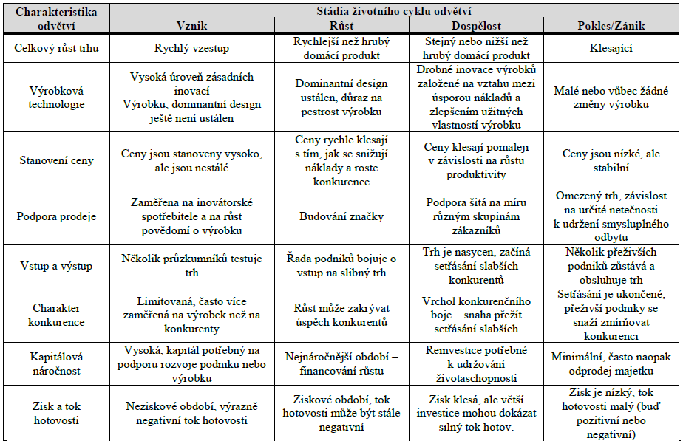
Analýza životního cyklu odvětví

Slide 53
Strategické mapy odvětví a analýza konkurence v odvětví
Mapování strategických skupin a struktura odvětví jsou nedílnou součástí analýzy odvětví.
Mapování strategických skupin je užitečný nástroj zejména pro ta odvětví, ve kterých existuje několik charakteristických skupin konkurentů, z nichž každá skupina zaujímá významnou pozici na trhu a má dobrý zvuk u zákazníků.

Slide 54
Strategické skupiny
Strategická skupina se skládá ze soupeřících podniků s podobnými tržními přístupy.
Zaznamenáním tržních pozic strategických skupin daného odvětví na dvojrozměrné mapě za použití dvou strategických proměnných jako os se vytvoří strategická mapa.
Tato mapa slouží jako užitečný "most" mezi pohledem na odvětví jako celek a na postavení každého podniku zvlášť.

Slide 55
Metoda vytváření strategické mapy
1. Nalezení hlavních charakteristik, které odlišují podniky v daném odvětví jeden od druhého.
2. Znázornění podniků na mapě o dvou proměnných za použití těchto odlišujících charakteristik.
3. Zařazení podniků, které spadají do přibližně stejného strategického prostoru, do stejné strategické skupiny.
4. Obkreslení kružnic okolo každé strategické skupiny; každý kruh musí mít velikost v proporci k podílu dané skupiny na celkových výnosech odvětví.

Slide 56
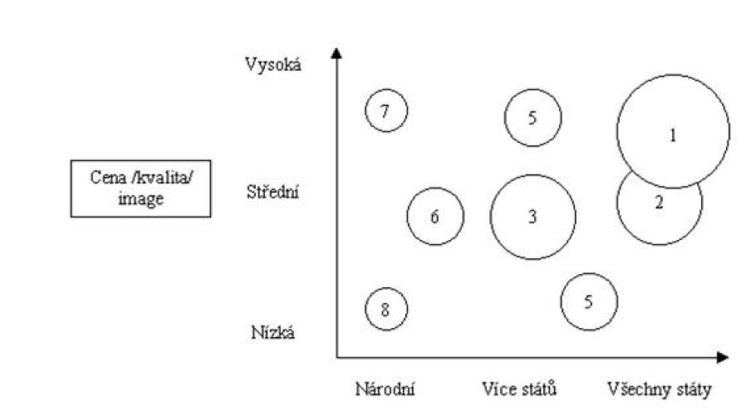
Mapa strategických skupin

Slide 57
Analýza konkurentů dle CPM
Analýza konkurentů úzce navazuje na strategické mapy a jejím cílem je ohodnotit konkurenční pozice hlavních konkurentů ve vztahu k vlastnímu podniku.
Postup:
  Vybereme konkrétní podniky, kteří jsou našimi konkurenty.
  Definujeme ukazatele, podle kterých budeme naše konkurenty hodnotit.
  Stupnicí, např. 1 – 5 hodnotíme od nejlepších po nejhorší
  Variantou je CPM matice - Competetive Profile Matrix (matice konkurenčního profilu)

Slide 58
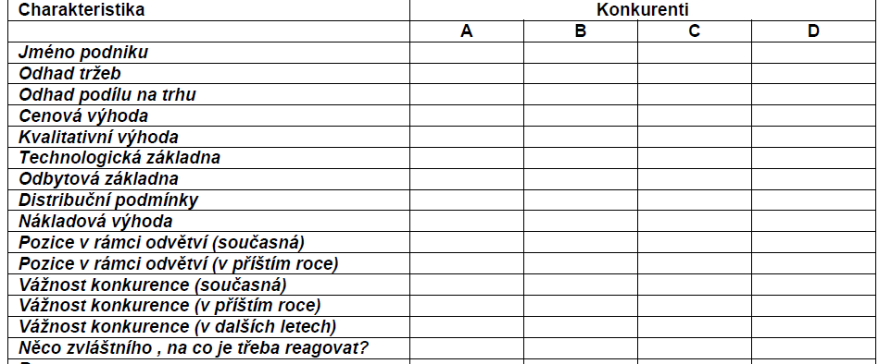
Matice pro hodnocení konkurentů (CPM)
Např. 5 největší konkurent, 1 nejmenší (neohrožuje)

Slide 59
Analýza atraktivity odvětví
Navazuje na analytické kroky provedené zejména v rámci analýzy konkurence (Porterův model, strategické mapy, analýza konkurentů) a sumarizuje jejich výsledky.
V průběhu analýzy atraktivity odvětví se hodnotí vybrané faktory a silám, které je ovlivňují, se přiřazuje skóre od 1 do 10. Skóre je vysoké tam, kde podmínky v odvětví umožňují podniku maximálně využít disponibilních zdrojů a naopak tam, kde podnik není schopen dostát požadavkům odvětví, je skóre atraktivity nízké.

Slide 60
Analýza atraktivity odvětví
Atraktivnost odvětví se hodnotí podle těchto faktorů:
růstový potenciál odvětví
perspektiva ziskovosti odvětví
vliv hybných sil (příznivý nebo nepříznivý)
stabilita nebo proměnlivost poptávky
stabilita nebo proměnlivost konkurenčních sil
nejistota a riziko budoucího vývoje odvětví
možnost vstupu nebo výstupu velkých podniků.

Slide 61
Analýza atraktivity odvětví
Zaměříme se v návaznosti na Porterův model na následující otázky:
Kolik konkurentů je uvnitř odvětví a s jakými podíly?
Jaké strategické skupiny jsou v odvětví a které podniky?
Jaké kategorie dodavatelů jsou v odvětví jakou mají konkurenční sílu? Kde je strategický dodavatel?
Jaké jsou segmenty odběratelů, jak se podílí na zisku, kdo je zásadní odběratel?
Jaké je nebezpečí vzniku nových výrobců? (bariéry)
Jaké je nebezpečí objevení se substitutů a jaké to budou?

Slide 62
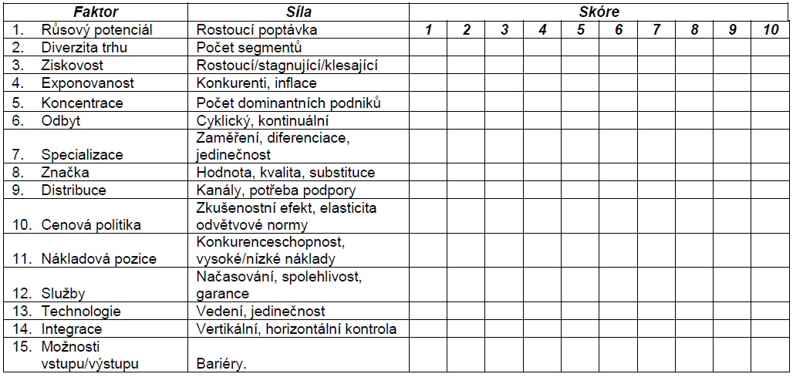
Analýza atraktivity odvětví
Jednotlivým faktorům přiřadíme skóre 1-10 (max. tedy 150)
Hron, Tichá, 2012

Slide 63
Analýza odvětví: Matice konkurenčního profilu (CPM) dle kritických faktorů úspěšnosti dle zákazníků
Identifikuje hlavni konkurenty firmy a jejich silné a slabé stránky ve vztahu ke vzorku strategické pozice firmy.
Využívá kritické faktory úspěchu (CSF), které zahrnují vnější i vnitřní otázky.

Slide 64
Kritické faktory úspěšnosti
Critical success factors (CSFs)
Kritické faktory úspěšnosti jsou ty faktory ceněné zejména zákazníky, které poskytují významnou výhodu pokud jde o náklady.
Je velmi pravděpodobné, že se stanou zdrojem konkurenční výhody, pokud je organizace má (nebo nevýhody, pokud je organizace postrádá).
Různá odvětví a různé trhy mají rozdílné CFS (např. u nízkonákladových leteckých společností bude CSF přesnost a cena letenky, u leteckých společností, které poskytují úplné služby, to bude kvalita těchto služeb).

Slide 65
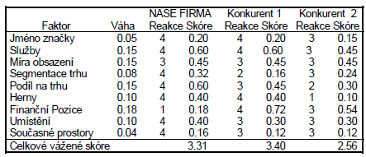
Matice konkurenčního profilu dle kritických faktorů úspěšnosti
(Competitive profile matrix)
Hodnotí se klíčové faktory úspěchu vycházející ze S a W firmy pro její pozici na trhu

Slide 66
EFE matice (EFE Matrix)
Hodnocení faktorů externí analýzy
(External Forces Evaluation Matrix)
EFE matice (EFE Matrix) je analytická technika navazující na SWOT a PESTEL analýzu. Hodnotí se externí pozice organizace nebo jejího strategického záměru. Postup provedení hodnocení:
Zpracovat tabulku externích faktorů (například klíčových 5O a 5T ze SWOT).
Přiřadit každému faktoru váhy v rozsahu 0,00-1,00 podle důležitosti dané příležitosti nebo hrozby - suma vah se musí rovnat 1,00
Ohodnotit faktory takto:
  4 body - výrazné O (příležitosti)
  3 body - nevýrazné O
  2 body - nevýrazné T (hrozby)
  1 bod - výrazné T
Násobit váhu a hodnocení u každého faktoru - výsledkem je vážený poměr
Sečíst vážené poměry jednotlivých faktorů - výsledkem je celkový vážený poměr
Celkové hodnocení - výsledný vážený poměr hodnotí externí pozici organizace nebo strategického záměru. Nejlepší možné hodnocení je 4, nejhorší 1. Střední hodnoty se pohybují kolem 2,5.

Slide 67
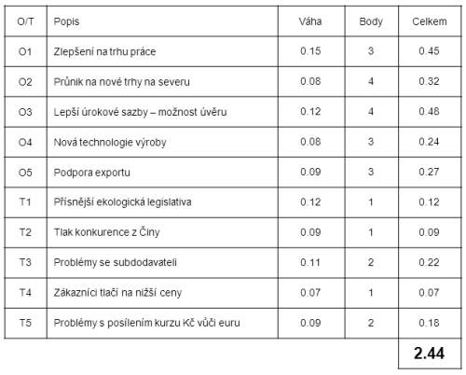
Hodnocení faktorů externí analýzy - příklad
Příklad: (O-Příležitosti a T-hrozby – vybereme 5 nejvýznamnějších)
Celkový vážený průměr vyšel 2.44, což znamená, že záměr podniku je podložen středně silnou externí pozicí.

Slide 68
5. Zahraniční okolí podniku
Hlavní příležitosti ze zahraničního okolí:
země bohaté na zdroje
země bohaté na pracovní sílu
země s velkým trhem
Hlavní ohrožení od zahraničního okolí:
politické riziko (stabilita, ideologie, války)
sociální riziko (antagonismus, stávky)
ekonomické riziko (pomalý růst, vládní zásahy, znárodnění)
finanční riziko (kurzy, daně, finanční trh)
kulturní riziko

Slide 69
Zahraniční okolí podniku
Nejdůležitější kritéria, která je nutno brát v úvahu při rozhodování o výrobě v zahraničí
Kvantitativní | Kvalitativní
Cena pracovní síly | Politická stabilita
Ceny materiálů, energií | Ekonomické klima
Obvyklá výše režijních nákladů | Míra regulace ekonomiky
Dopravní náklady | Legislativa
Náklady na balení při dopravě | Síla odborů
Pojištění | Mezinárodní aspekty
Daně | Kulturní rozdíly
Cla | Jazykové bariéry
Náklady udržování zásob | Podmínky investování
Výkyvy směnných kursů | Obchodní bariéry
Vládní podpora investic | Velikost trhu
Možnost přesunů rizik | Kvalifikace pracovní síly
 | Klima

Slide 70
6. Informační zdroje pro analýzu okolí
Statistická ročenka a další údaje ČSÚ
Studie zpracovávané resortními výzkumnými ústavy
Oborové a komoditní studie
Informace obchodní/agrární komory
Informace podnikatelských svazů a zájmových sdružení
Odborná literatura
Periodický tisk
Počítačové sítě
Soukromé informační systémy…

Slide 71
Informace pro analýzu mikrookolí podniku
Otevřené, veřejné zdroje:
denní a odborný tisk
inzerce, katalogy, veletrhy a výstavy
výroční zprávy, návštěvy valných hromad
rozhovory se zákazníky, dodavateli, distributory
specializované informační agentury
státní statistika
zprávy výzkumných organizací, výborů, komor.

Slide 72
Informace pro analýzu mikrookolí podniku
Neveřejné a neetické zdroje:
rozhovory s bývalými pracovníky konkurence
zaměstnání vlastního pracovníka u konkurence
podplácení zaměstnanců konkurence
podplácení poradenských firem a podniků provádějících speciální služby (např. reklamní agentury)
předstíraná poptávka po výrobcích a službách, kterou se zjišťují ceny, dodací
lhůty a kapacity konkurence.

Slide 73
Shrnutí
Podnik a strategická analýza prostředí – podnik jako otevřený systém, podněty z okolí, odezvy, reakce na změnu, strategická analýza, strategická pozice,
Charakteristika prostředí / okolí podniku – vnější (obecné) a vnitřní prostředí, makroprostředí, mikroprostředí, obecné trendy vývoje, fáze analýzy
Analýza obecného (vnějšího) okolí – typy analýz, cíle, postup, PESTEL a., využití scénářů, prognózování vývoje, model 4C
Analýza oborového okolí - analýza ekonomických charakteristik odvětví, analýzy hybných sil odvětví, Porterova analýza konkurenčních sil v odvětví, analýza ŽC odvětví, strategické mapy strategických skupin, analýzy atraktivity odvětví, analýza konkurentů CPM, matice EFE
Zahraniční okolí podniku a jeho rizika
Informační zdroje pro analýzu okolí

